Slide 1
NURMEN RIKKAKASVIEN TORJUNTA
Sanni Junnila
Kasvinsuojeluseuran syyspuinti 4.11.2014
Kokemäki

Slide 2
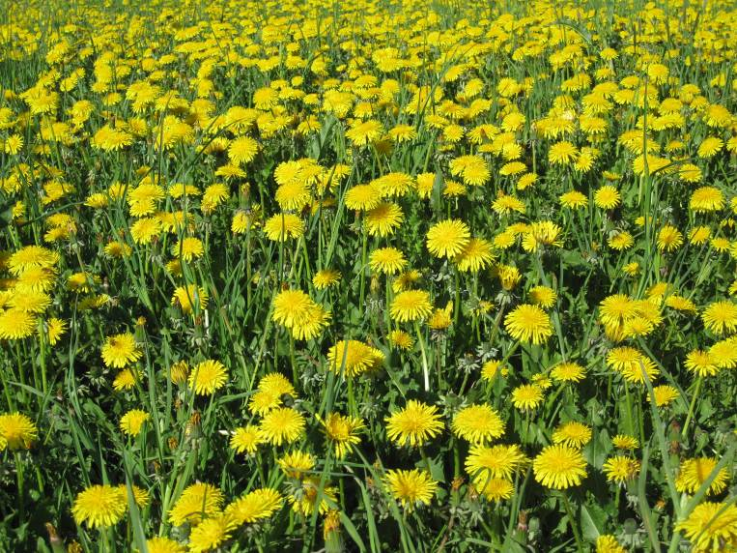
Mitä viljelet nurmialallasi?
Noin 25-30 % maatalousmaan alasta on nurmea
Kuva: Jukka Salonen

Slide 3
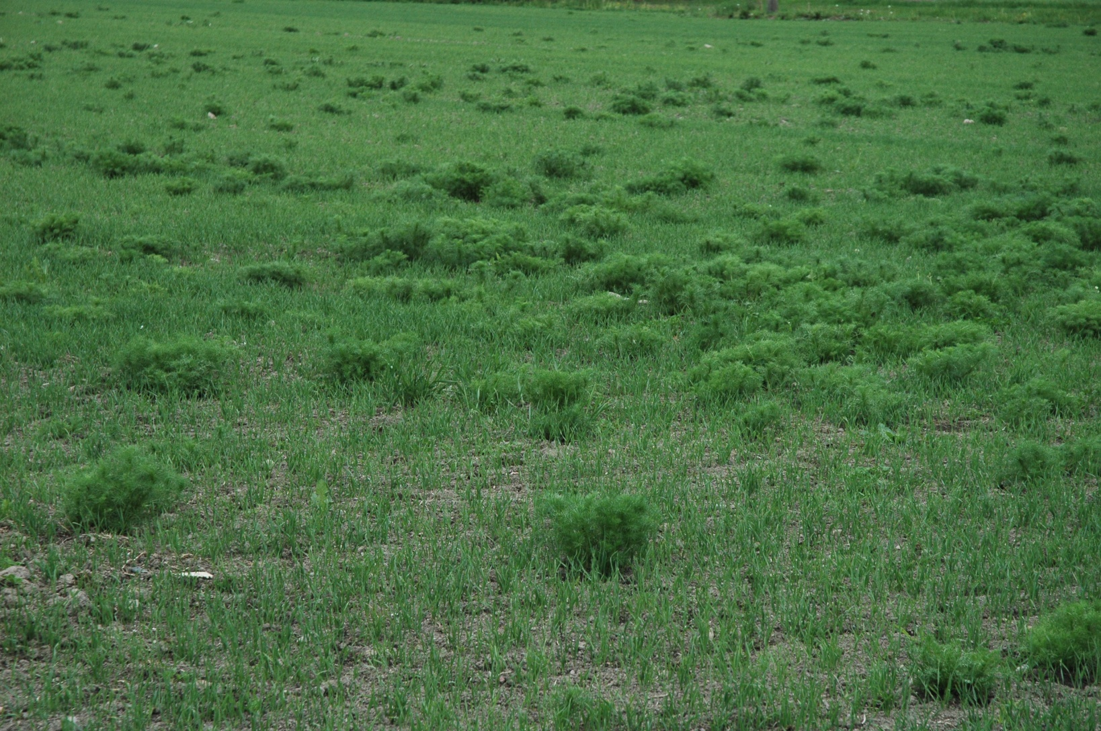
Näyttääkö suojaviljasi tältä?
Kuva: Heikki Jalli

Slide 4
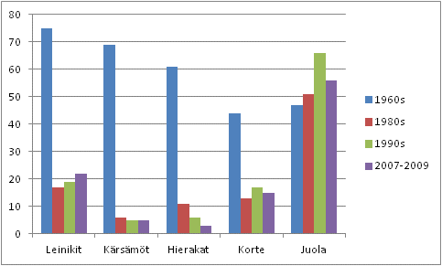
Kevätviljassa - tyypilliset nurmien lajit
MTT:n rikkakasvien levinneisyystutkimukset
J. Salonen et.al.
Leinikit Kärsämöt Hierakat Kortteet Juolavehnä

Slide 5
Kevätviljapeltojen Top-10 Kestorikkakasvit
MTT:n rikkakasvien levinneisyyskartoitus 2007-2009
J. Salonen et.al.
Sija Laji Yleisyys
1 Juolavehnä 66 %
2 Peltovalvatti 38 %
3 Apilat 26 %
4 Voikukka 24 %
5 Pelto-ohdake 22 %
6 Piharatamo 22 %
7 Rönsyleinikki 19 %
8 Peltokorte 17 %
9 Niittyleinikki 13 %
10 Hiirenvirna 12 %

Slide 6
TAVOITTEENA KORKEALAATUINEN NURMIREHU
Nurmen perustaminen ± suojavilja
Vakiintuneet nurmet, 3-5 vuotta
kuiva heinä, säilörehu, laidun
Heinän siementuotanto, 2-4 vuotta
Yksivuotinen pikanurmi, pikalaidun
Laajaperäiset laitumet, hakamaat

Slide 7
RIKKAKASVIEN TORJUNTATARPEESEEN NURMELLA VAIKUTTAVAT
RIKKAKASVIEN TORJUNTA NURMEN PERUSTAMISVAIHEESSA RATKAISEVAA
¤ Nurmikasvien pitkäntähtäimen kannattavuus nurmiviljely on monivuotinen sijoitus
¤ Pellon viljelyhistoria, rikkakasvien siemenpankki
¤ Nurmen kylvösiemenen elinvoima ja puhtaus hierakka, saunakukka, juolavehnä
¤ Nurmen kilpailukyky: voimakas, täystiheä kasvusto
¤ Rikkakasvilajien haitallisuus ja kilpailukyky
¤ Nurmen ikä ja käyttötarkoitus

Slide 8
FENOKSIHAPOT JA NURMI
Fenoksihappoja MCPA, mekoproppi-P ja diklorproppi-P
sisältävillä valmisteilla käsiteltyä nurmea EI SAA käsittelyvuonna syöttää eläinten rehuksi
jäämäriskin vuoksi.
Poikkeus Ariane S (2011->) varoaika 30 pv
(fluroksipyyri+klopyralidi+MCPA 200 g/l)-> 350-700 g/ha
-Apilattomien nurmien suojaviljat 1.75-2.5 l/ha
-Apilattomat nurmet perustamisvuonna 1.75-2.0 l/ha
-Vakiintuneet nurmet 2.0-3.5 l/ha
-Energiaheinät perustamisvuonna 1.75-2.0 l/ha
seuraava kevät 2.0-3.0 l/ha
-Heinien siemenviljelykset 2.0-3.5 (3) l/ha

Slide 9
APILATON NURMI SUOJAVILJASSA
Express, Ratio, Classic Star(+k) Varoaika 14 vrk
-heinän kasvu voi pysähtyä, kiinnite lisää vioitusta/tehoa
-kasvu normalisoituu syksyyn mennessä
-viljan varjostus tarvitaan, heinä 2-4 lehteä
Primus, Harmony (+k) Varoaika 7 vrk
Gratil (+k) pikalaidun Varoaika 7 vrk
-heikko teho: peippi, pillike, orvokki, emäkki
Gratil + Ratio (+k) Varoaika 14 vrk
Tooler (+k)
Starane, Tomahawk, Twin, Starane XL Varoaika 10 vrk
-heikko teho Starane
Ariane S, Maatilan MCPA Trio Varoaika 30 vrk
Cantor Mega pack Varoaika 14 vrk
Kolmoisseosfenoksit, Cantor, Mustang Forte
-fenoksihapposeokset > ei rehuksi ruiskutusvuonna
poikkeuksena Ariane S

Slide 10
APILANURMEN SUOJAVILJA
Basagran SG 1 kpl 3-lehdykkä
Basagran M 75 1-3 kpl 3-lehdykkä
MCPA-valmisteet 1 l/ha 1-2 kpl 3-lehdykkä
Express (+MCPA) (ei kiinnitettä) (8-11g+ 0.5 l)
Harmony (+MCPA) (+k) (15 g+ 0.5 l)
Gratil (+k) (20-30 g)
VAKIINTUNEET NURMET
Ruiskutus heti kasvun alettua tai 1. tai 2. niiton jälkeen
Gratil, Eagle(+k) kuivaheinä, laidun varoaika 21 vrk, 7 vrk
-etenkin hierakat ja leinikit, ruusukkeella
Starane, Starane XL varoaika 10 vrk
-etenkin hierakat ja nokkonen
Primus, Harmony (+k) varoaika 7 vrk
-saunakukka, hierakka
Ariane S varoaika 30 vrk
Matrigon saunakukka, ohdake, valvatti varoaika 7 vrk

Slide 12
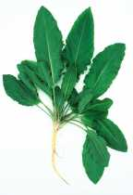
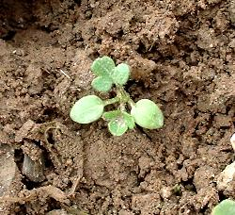
HEINIEN SIEMENVILJELYKSET
Ensimmäinen satovuosi, heti kasvun alettua
Erityisesti saunakukka
Ariane S: ei toimi alhaisissa lämpötiloissa, timotei pieni annos
Gratil, Eagle: vain timoteilla
Primus: turvallinen, tehokkain saunakukkaan
Starane XL
MCPA: vioitusriski, sadon alentuminen: yöpakkaset
Kitkentä: saunakukka, hierakka:
1 000 – 200 000 siementä yksilöä kohden
hierakka
leinikki

Slide 13
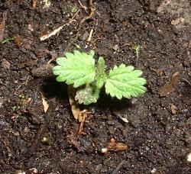
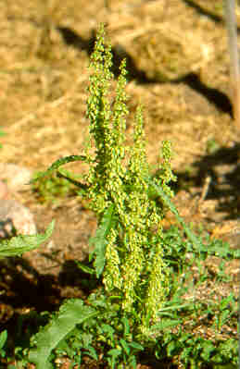
Nurmen lopetus
nokkonen
Kyntö tai
Kemiallinen kesanto: 3-5 vuotinen nurmi
kun nurmessa runsaasti ei-toivottuja rikkakasveja
Glyfosaatti-valmisteita markkinoilla >30
¤ Heinämäiset rikkakasvit 1 x annos
¤ Leveälehtiset kestorikkakasvit1,5-3 x
Torjuntatulokseen vaikuttaa:
- Kasvukauden sääolot
- Runsaasti vihreitä lehtiä ruiskutettaessa
- Ruiskutus heinä-elokuussa
- Ruiskutuksesta kyntöön vähintään 1-3 vk
hierakka

